Slide 1
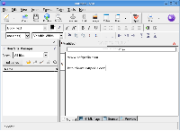
Elektronická učebnice - II. stupeň Základní škola Děčín VI, Na Stráni 879/2 – příspěvková organizace Informatika
28.1 Tvorba www stránek pomocí HTML jazyka
Webovou stránku můžeme vytvořit několika způsoby:
využít nabídku různých poskytovatelů prostoru pro stránky (různé blogy, e-stránky, webgarden apod.) a vytvořit stránku pomocí jejich editorů, většinou bez potřeby znalosti HTML
vytvořit dokument v některé aplikaci určené pro Windows (např. Word, Excel apod.) a v této aplikaci dokument uložit jako webovou stránku
využít tzv. WYSIWYG editory (What You See Is What You Get – Co vidíš, to dostaneš; např. Frontpage), které umožňují vytvořit stránku bez podrobné znalosti jazyka HTML
Pro vytváření webových stránek je dobré porozumět alespoň základům kódu HTML.
Soubory HTML můžeme vytvořit:
v HTML editorech: na školním serveru L:\Informatika najdeme:
zdroj v HTML jazyce (poznámkový blok)
NVÚ = editor na vytváření a správu stránek
- snadné ovládání (není třeba znalost HTML)
Boss HTML code = program (editor) pro tvorbu textového webu
návrh zdrojového kódu
náhled web stránky
Autor: Mgr. Marie Makovská

Slide 2
28.2 Co už umíme – vytvořit vlastní blog
Elektronická učebnice - II. stupeň Základní škola Děčín VI, Na Stráni 879/2 – příspěvková organizace Informatika
BLOG = WEB LOG
články: vlastní internetové stránky
zdarma
= tzv. webový zápisník
(blog.cz, blogujem.cz, www.estranky.cz, zone.webgarden.cz, …)
Umíme už do svého blogu vkládat:
články
ankety - blueboard.cz
obrázky
odkazy
odkaz na videoklip z youtube.com
počítadla - blueboard.cz
….
http://www.marymaky.estranky.cz/
http://makovska.blog.cz/

Slide 3
28.3 Nové pojmy – HTML - tagy
Elektronická učebnice - II. stupeň Základní škola Děčín VI, Na Stráni 879/2 – příspěvková organizace Informatika
HTML = zdrojový kód
(HyperText Markup Language)
je vyznačovací jazyk,
který je základem
pro vytváření webových stránek.
Pro psaní znaků < >
používejte kombinaci kláves pravý ALT+<>
Návod jak vytvořit webovou stránku najdete na: http://www.jakpsatweb.cz/
párový tag
nepárový tag
<html>, </html> | začíná dokument, končí dokument | <img src =„název obrázku.gif“> | vložení obrázku
<head> </head> | hlavička | <span style=„color:red“> </span> | kus textu červenou barvou
<title> </title> | název dokumentu | <a href=„www adresa“> text </a> | odkaz na www stránku
<body> | tělo stránky (co se bude zobrazovat na stránce) | <p style="text-align: center"> </p> | odstavec zarovnaný na střed
<b> </b> | tučné písmo | <span style="font-family: Arial, sans-serif"></span> | styl fontu, text arialem
<h1> </h1> | nadpis první úrovně | <a href=„název.docx">text</a> | stáhnout soubor
<p> </p> | vymezení odstavce | <i> </i> | kurzíva

Slide 4
28.4 Tvorba www stránek
Elektronická učebnice - II. stupeň Základní škola Děčín VI, Na Stráni 879/2 – příspěvková organizace Informatika
Soubory HTML můžeme vytvořit:
buď v nějakém HTML editoru
nebo můžeme napsat rovnou zdroj v HTML jazyce
Když si vezmeme třeba Poznámkový blok (Notepad), vyťukáme následující textík (nebo zkopírujeme) a uložíme jej na disk jako soubor např. pod jménem index.html, máme hotovou první internetovou stránku . Příklad si můžeme zobrazit v prohlížeči.
Struktura HTML souboru:
Jak vložím svoje stránky na server:
placený hosting – doména 2. řádu
zadarmo – freehosting, na oplátku můžou na naše stránky vložit reklamy
pomocí FTP
pomocí webového formuláře - administrace
http://www.jakpsatweb.cz/publikovani.html

Slide 5
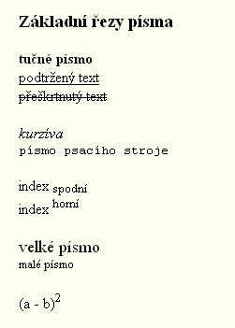
28.5 Cvičení – tvorba www stránek
Elektronická učebnice - II. stupeň Základní škola Děčín VI, Na Stráni 879/2 – příspěvková organizace Informatika
1) Vytvoř Stranka2.html v NVÚ.
nadpis
pozadí
obrázek
jiný soubor
odkaz na jinou stránku
text
ulož
2) Vytvoř Stranka3.html v Boss HTML code.
text
obrázek
odkaz na jinou stránku
3) Vytvoř www stránku podle následující předlohy:
Další zajímavé úkoly: http://www.zsdobrichovice.cz/ukoly/informatika/html.htm

Slide 6
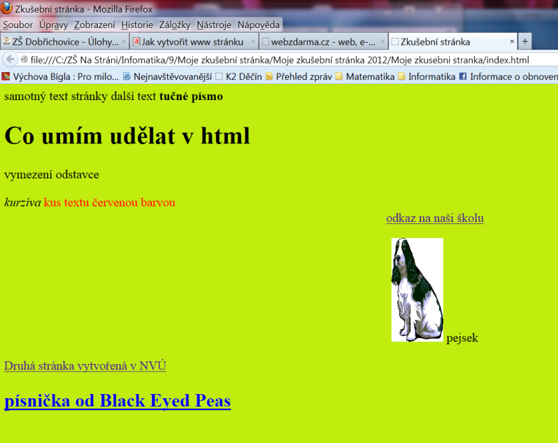
28.6 Pro šikovné – Vytvoř si vlastní stránky pomocí HTML
Elektronická učebnice - II. stupeň Základní škola Děčín VI, Na Stráni 879/2 – příspěvková organizace Informatika
Pomocí následujícího postupu vytvoř jednoduchou www stránku s odkazy.
Vytvoř si na disku novou složku (adresář) Z:\Informatika\Moje první stránka a přejdi do ní.
Vytvoř nový textový soubor (třeba pravým tlačítkem > Nový objekt).
Přejmenuj jej na jméno index.html. Otevři dvojklikem.
V prohlížeči se zobrazí zatím prázdná stránka.
Vrať se do složky. Na vytvořený soubor klikni pravým tlačítkem a zvol Otevřít v programu – Poznámkový blok. Spustí se textový editor Poznámkový blok, zatím prázdný.
Sem napiš nějaký text, podle libosti jej doplň libovolnými HTML značkami (slide 3, slide 4).
Soubor - uložit.
Přepni se zpátky do prohlížeče a zadej obnovit (F5). Prohlédni si změny.
Případně se vrať do texťáku a znovu uprav zdroj. Po uložení a obnovení se změny projeví v prohlížeči.
Zkopíruj hotovou stránku na server http://www.webzdarma.cz/.
V názvech souborů určených pro web nikdy nepoužívej diakritiku ani mezery!
makovska.wz.cz

Slide 7
28.7 CLIL – Writing the colours in HTML
Elektronická učebnice - II. stupeň Základní škola Děčín VI, Na Stráni 879/2 – příspěvková organizace Informatics
example: red font <font color="red">red font</font>
Fill in the English names of the other colours!
 | Black |  | Maroon |  | Gray |  | Red
 | Navy |  | Purple |  | Blue |  | Fuchsia
 | Green |  | Olive |  | Lime |  | Yellow
 | Teal |  | Silver |  | Aqua |  | White
solution:

Slide 8
28.8 Test – Tvorba www stránek pomocí HTML jazyka
Elektronická učebnice - II. stupeň Základní škola Děčín VI, Na Stráni 879/2 – příspěvková organizace Informatika
Jak se jmenuje základní jazyk, ve kterém jsou naprogramovány internetové stránky? a) pascal b) html c) delphi d) basic | Tučné písmo je uzavřené mezi tagy: <b> ... </b> <p> ... </p> <u> ... </u> <i> ... </i> | 3) Zápis <u><i>AHOJ</u></i> způsobí, že slovo AHOJ bude zapsáno: tučnou kurzívou tučně a podtrženě přeškrtnutou kurzívou podtrženou kurzívou | 4) Vyber správně zapsaný tag odkazu na portál Seznam: <a href=http://www.seznam.cz>Seznam</a> <a href="www.seznam.cz">Seznam</a> <a href="www.seznam.cz>Seznam</a> <a href="http://www.seznam.cz">Seznam</a>
5) Co znamená zkratka HTML? a) Home Tool Markup Language b) Hyperlinks and Text Markup Language c) Hyper Text Markup Language d) nic | 6) Který z těchto tagů je uzavírací? a) <b> b) <b/> c) </b> d) </b/> | 7) Vyberte správný HTML tag pro největší nadpis. a) <big> b) <h6> c) <head> d) <h1> | 8) Která z těchto možností má správný tvar pro vložení obrázku? a) <image src="image.gif"> b) <img src="image.gif"> c) <img>image.gif</img> d) <img href="image.gif>
Správné odpovědi:
1b | 2a | 3d | 4d
5c | 6c | 7d | 8b
Test na známku

Slide 9
Elektronická učebnice - II. stupeň Základní škola Děčín VI, Na Stráni 879/2 – příspěvková organizace Informatika
28.9 Použité zdroje, citace
Zdroje:
http://www.abclinuxu.cz/images/screenshots/6/6/66717-Nvu-mini-32877.jpg slide 1
http://www.jakpsatweb.cz/ slide 3, 4, 6
http://www.webzdarma.cz/ slide 4, 6
http://www.zsdobrichovice.cz/ukoly/informatika/testy/testy.php?go=html_01 slide 5, 8
http://www.klikzone.cz/HTML-navod/HTML-test/HTML-test.php slide 8

Slide 10
Elektronická učebnice - II. stupeň Základní škola Děčín VI, Na Stráni 879/2 – příspěvková organizace Informatika
28.10 Anotace
Autor | Mgr. Marie Makovská
Období | 07 – 12/2012
Ročník | 9. ročník
Klíčová slova | Tvorba www stránek, HTML jazyk, webové stránky, tagy, blog, zdrojový kód
Anotace | Prezentace popisuje, jak pomocí HTML jazyka vytvářet jednoduché webové stránky.

